Slide 1


Nói và nghe

Slide 2


Nghe kể chuyện
Notes:
2

Slide 3

HOẠ MI, VẸT VÀ QUẠ
(1) Ngày xửa ngày xưa, hoạ mi, vẹt và quạ đều không biết hát. Một hôm, hoạ mi nói với các bạn:
- Tôi thấy chim hoàng oanh hát hay lắm nhé! Thật đáng ngưỡng mộ!
Vẹt nghe hoạ mi nói vậy liền bảo:
- Hay chúng ta đến gặp hoàng oanh, nhờ cậu ấy dạy hát cho.
Hoạ mi và quạ đồng ý.
(2) Cả ba đến gặp chim hoàng oanh và nói mong muốn của mình. Hoàng oanh đồng ý ngay. Hoàng oanh nói với ba bạn:
- Học hát rất vất vả, các bạn phải chịu khó nhé!
(3) Mấy ngày đầu, hoàng oanh dạy các bạn luyện giọng. Quạ không kiên nhẫn được, nghĩ trong bụng: “Hôm nào cũng luyện giọng thế này, bao giờ mới hát được cơ chứ?”. Được vài hôm, quạ càu nhàu:
- Sao cứ luyện giọng mãi thế?
Nói rồi quạ chán nản bay đi, không học nữa.
(4) Chỉ có hoạ mi và vẹt là vẫn chăm chỉ đến nhà hoàng oanh học. Ngày ngày trôi qua, hoạ mi và vẹt đã hát được với giọng êm ái. Còn quạ thì chỉ biết phát ra âm thanh buồn bã: quạ... quạ... quá...
(Theo 100 truyện ngụ ngôn về đạo đức)

Slide 4
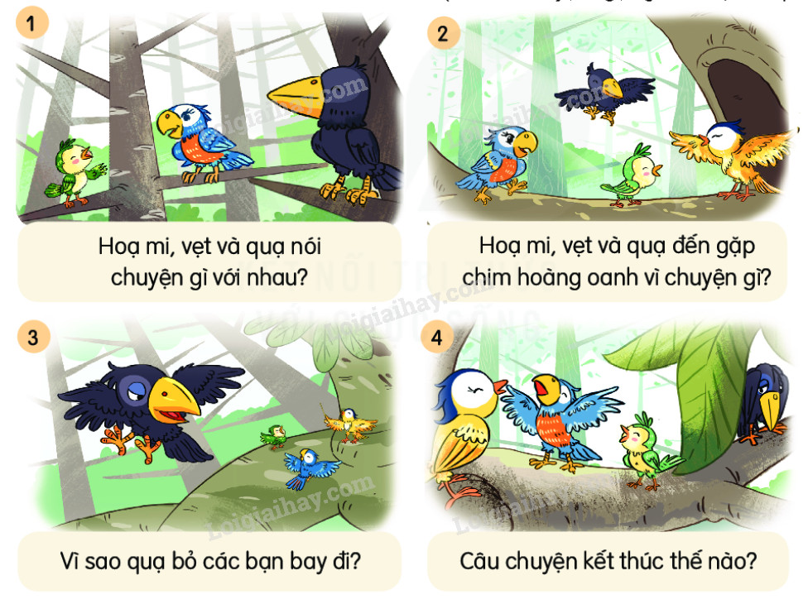
HOẠ MI, VẸT VÀ QUẠ
Notes:
Bài giảng thiết kế bởi: Hương Thảo - tranthao121006@gmail.com

Slide 5
Kể lại chuyện theo tranh
Notes:
5

Slide 6

Cùng bạn
Trả lời câu hỏi kể chuyện theo tranh qua trò chơi “Hộp quà bí ẩn”
Notes:
Bài giảng thiết kế bởi: Hương Thảo - tranthao121006@gmail.com
6

Slide 7









Notes:
Cách chơi: Bấm vào thân hộp quà -> Xuất hiện câu hỏi, nhấp chuột để xuất hiện câu trả lời. Nhấp vào nắp hộp quà để tặng con một tràng vỗ tay. Bấm “Go home” để trờ về hộp quà tiếp theo và làm tương tự như trên.

Slide 8








Họa mi, vẹt và quạ nói chuyện gì với nhau?
Nói về việc chim hoàng anh hát hay
GO HOME
You are given 3 candies

Slide 9
Họa mi, vẹt và quạ đến gặp chim hoàng anh vì chuyện gì?
Nhờ chim hoàng anh dạy hát cho.
GO HOME
You are given 5 candies

Slide 10
Vì sao quạ bỏ các bạn bay đi?
Vì quạ chán nản, không kiên nhẫn học nên bay đi
GO HOME
You are given 7 candies

Slide 11
Câu chuyện kết thúc như thế nào?
Họa mi và vẹt nhờ chăm chỉ học tập nên hát được giọng êm ái còn quạ chỉ phát ra được tiếng kêu buồn bã: quạ, quạ...
GO HOME
You are given 2 candies

Slide 12

Qua câu chuyện, em học được điều gì?
Notes:
12

Slide 13



CỦNG CỐ BÀI HỌC
Liên hệ giáo án:
FB: Hương Thảo
Gmail: tranthao121006@gmail.com
Notes:
Bài giảng thiết kế bởi: Hương Thảo - tranthao121006@gmail.com

